Slide 1
生物多样性
西门子爱绿教育计划
提供者：西门子员工 姜伟 江澍
西门子爱绿教育计划

Slide 2
内容和主题概要
生物多样性
周围的生物 3
小知识大比拼 6
给野生动物分类 8
课堂互动 16

Slide 3
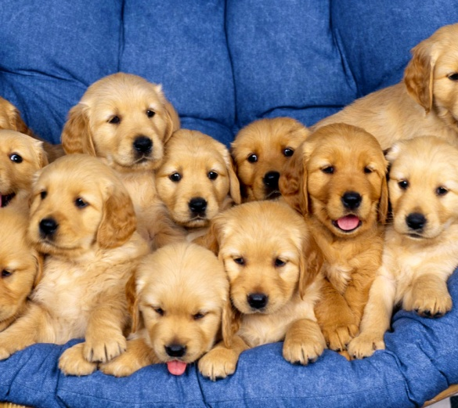
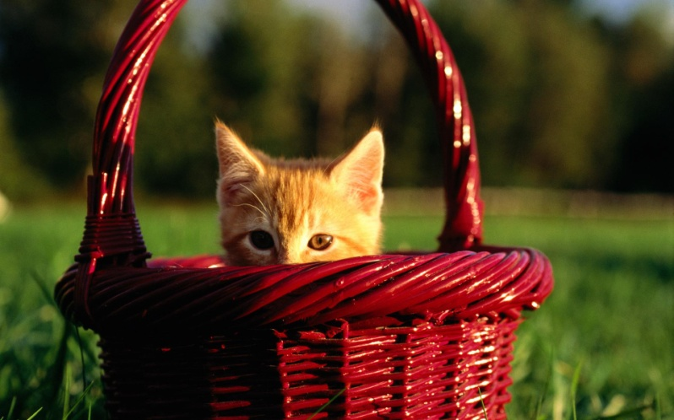
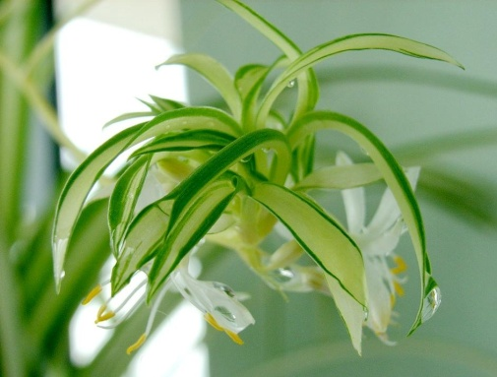
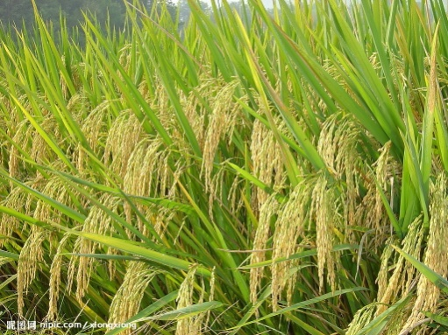
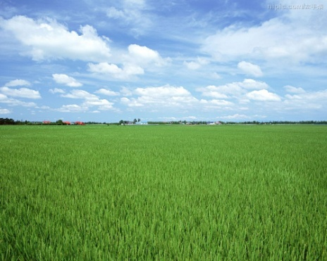
周围的生物
小朋友们，你们的周围有哪些生物相伴呢？
小猫小狗陪伴我们一起长大
小麦水稻提供我们粮食

Slide 4
周围的生物
有哪一种动物
早上四条腿，
中午两条腿，
晚上三条腿？

Slide 5
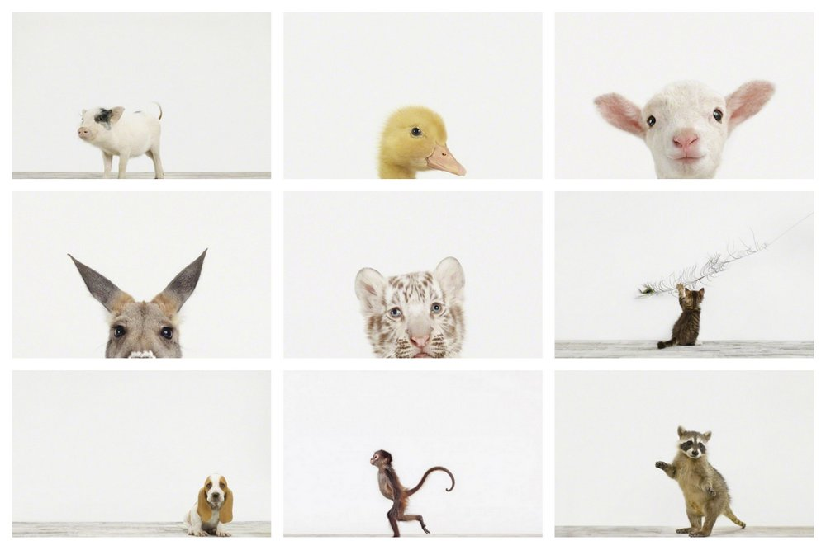
周围的生物
小动物们的“童年照”

Slide 6
小知识大比拼
世界上现存的最大的动物是哪一个？
世界上跑得最快的动物是哪一个？
世界上最大的也是最臭的花是哪一种？
世界上曾经出现的陆地上大型动物是什么？
世界上最长寿的动物是哪一种？

Slide 7
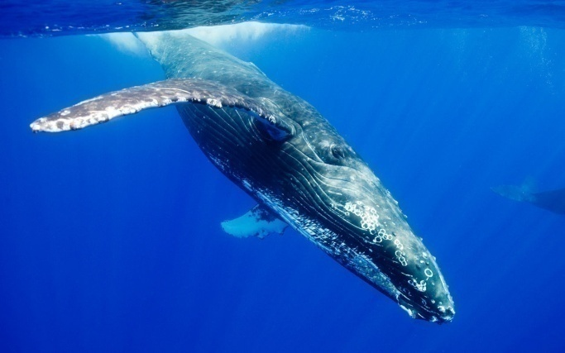
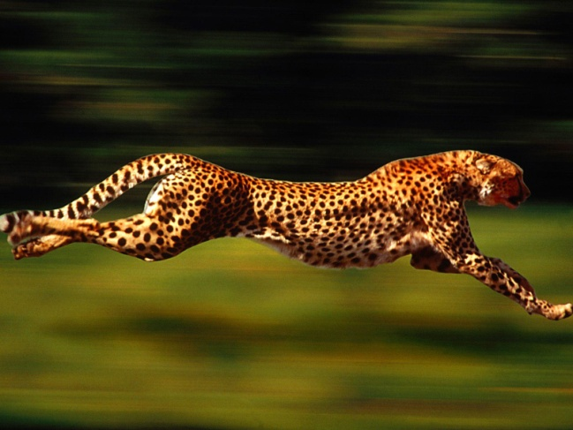
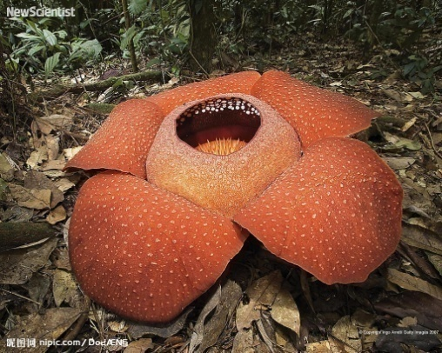
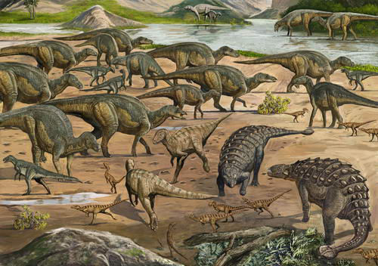
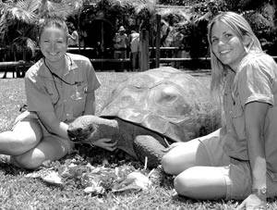
小知识大比拼

Slide 8
给野生动物分类
让我们一起来给野生动物分类

Slide 9
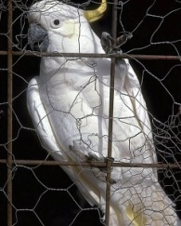
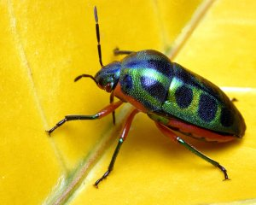
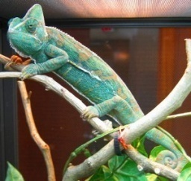
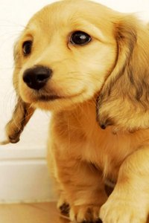
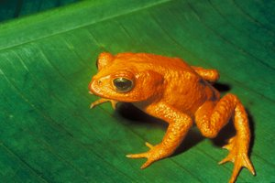
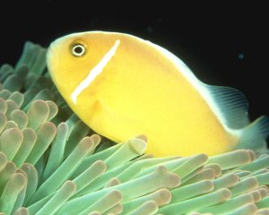
给野生动物分类
鸟类
昆虫
爬行动物
哺乳动物
两栖动物
鱼类

Slide 10
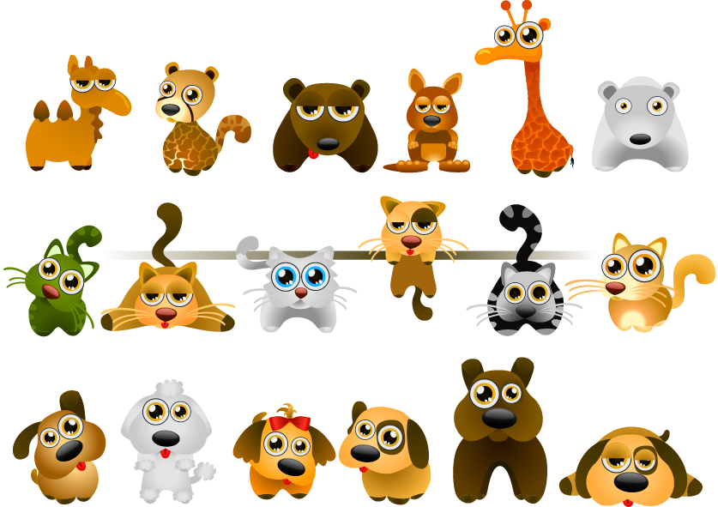
给野生动物分类
人类：哺乳纲灵长目人科人属
哺乳动物
用肺呼吸 乳汁哺乳 恒温 胎生
熊猫猫咪熊 松鼠鲸

Slide 11
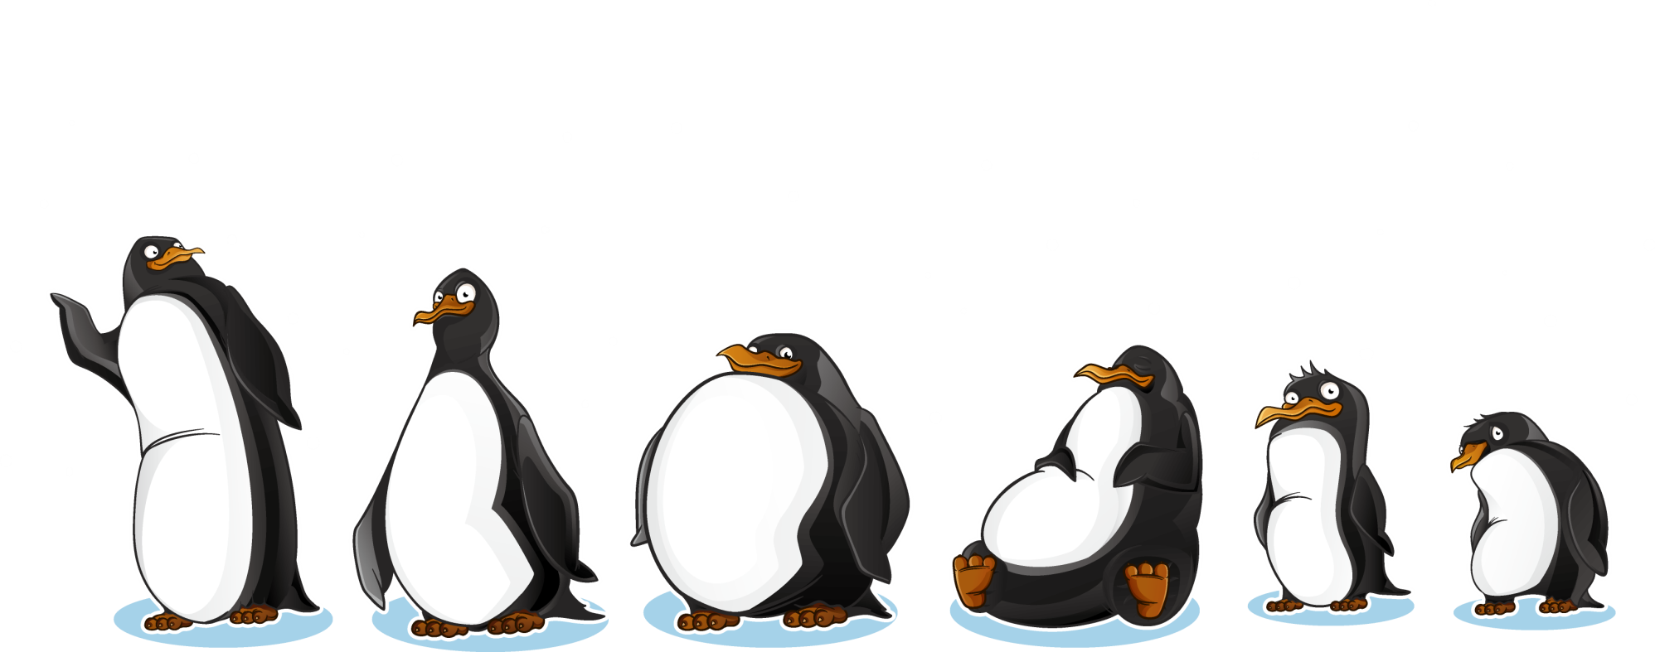
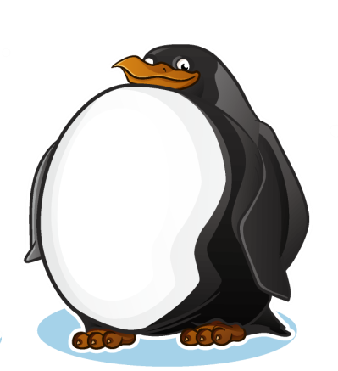
给野生动物分类
两足恒温卵生 羽毛
鸟类
企鹅天鹅鸵鸟 麻雀

Slide 12
给野生动物分类
爬行动物
四足冷血卵生
鳄鱼蜥蜴蛇龟

Slide 13
给野生动物分类
四足冷血幼体鳃呼吸幼体生活在水中
娃娃鱼蝾螈青蛙蟾蜍
青蛙有几条腿？
青蛙是由什么变化而来呢？
青蛙小时候生活在哪里？
两栖动物

Slide 14
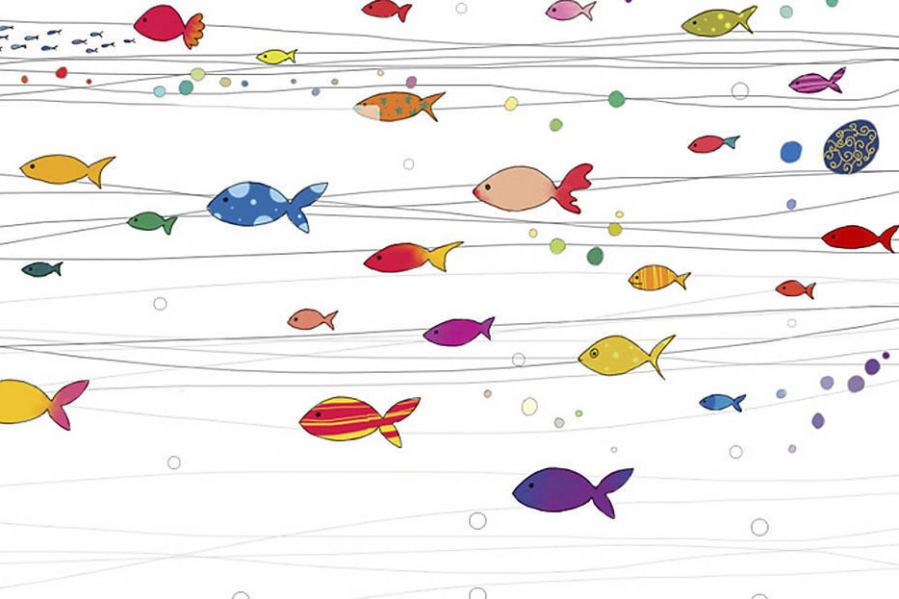
给野生动物分类
鱼类
无足冷血鳃呼吸生活在水中
鲨鱼鲤鱼

Slide 15
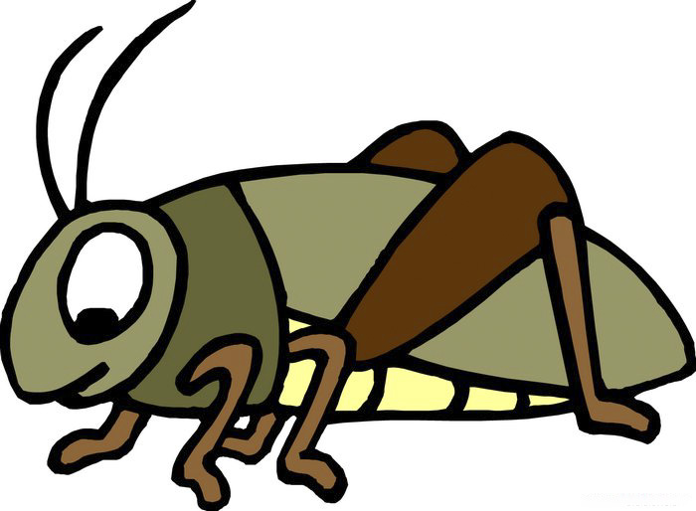
给野生动物分类
六足头胸腹蜕皮变态发育
蚂蚁蚱蜢蜻蜓蝴蝶
昆虫

Slide 16
课堂互动
让我们一起来给动植物们分类
1、每位同学从助教老师手中拿到一张动物的图；
2、以小组为单位，根据老师所讲的知识，每位同学在组内讨论自己所拿到的图中的动物应该如何分类。
3、讨论完毕，请小朋友将图贴到黑板的指定分类的位置。

